Slide 1
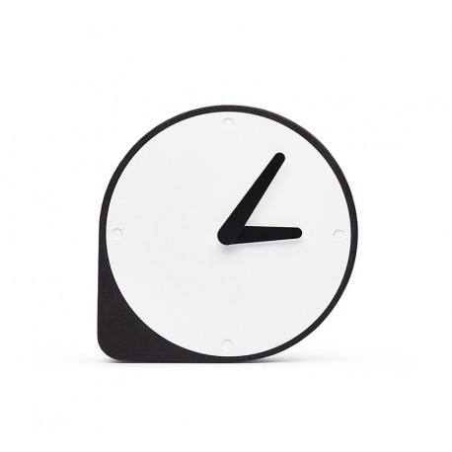
Heure

Slide 2
Hoe laat is het?
Het is vijf uur (5h-17h)
Het is kwart voor elf (10h45-22h45)
Het is kwart over twee (2h15-14h15)
Het is halfnegen (8h30-20h30)
Het is vijf voor halfacht (7h25-19h25)
Het is zes over halfzeven (6h36-18h36)
Het is zeventien uur tweeëndertig (17h32)

Slide 3
Wanneer VERBE SUJET? Hoe laat VERBE SUJET?
Wanneer/Hoe laat start de les?
(De les start) OM tien uur twintig (10h20)
(De les start) OM tien voor halfelf (10h20)
Wanneer/Hoe laat komt de trein aan?
(De trein komt) OM twaalf uur negen (aan) (12h09)
(De trein komt) OM negen over twaalf (aan) (12h09)
Wanneer/Hoe laat vertrekt de bus?
(De bus vertrekt) OM veertien uur zevenendertig (14h37)
(De bus vertrekt) OM zeven over halfdrie (14h37)

Slide 4
Momenten van de dag
’s ochtends // ’s morgens
’s middags
’s avonds
’s nachts

Slide 5
Het is … uur.
Standaard
Het is vijf uur ’s avonds (17h)
Het is vier uur ’s ochtends (4h)
Het is drie uur ’s middags (15h)
Het is twee uur ’s ochtends (2h)
Het is acht uur ’s avonds (20h)
Formeel
Het is twintig uur (20h)

Slide 6
Het is kwart voor/over…
Het is kwart voor acht (7h45-19h45)
Het is kwart voor twee (1h45-13h45)
Het is kwart voor vier (3h45-15h45)
Het is kwart voor een (12h45-00h45)
Het is kwart voor elf (10h45-22h45)
Het is kwart over acht (8h15-20h15)
Het is kwart over twee (2h15-14h15)
Het is kwart over vier (4h15-16h15)
Het is kwart over een (1h15-13h15)
Het is kwart over elf (11h15-23h15)

Slide 7
Het is half- […h30]
Standaard
Het is halftwee (1h30-13h30)
Het is halfvijf (4h30-16h30)
Het is halfnegen (8h30-20h30)
Het is halftwaalf (11h30-23h30)
Formeel
Het is negen uur dertig (9h30-21h30)

Slide 8
Het is … voor/over…
Het is twee voor acht (7h58-19h58)
Het is tien voor twee (1h50-13h50)
Het is zes voor vier (3h54-15h54)
Het is twaalf voor een (12h48-00h48)
Het is negentien voor elf (10h41-22h41)
Het is twee over acht (8h02-20h02)
Het is tien over twee (2h10-14h10)
Het is zes over vier (4h06-16h06)
Het is twaalf over een (1h12-13h12)
Het is negentien over elf (11h19-23h19)

Slide 9
Het is … voor/over half-
Het is tien voor halfeen (12h20)
Het is zeven voor halftwee (1h23)
Het is twee voor halfdrie (2h28)
Het is drie voor halfvier (3h27)
Het is vijf voor halfnegen (8h25)
Het is tien over halfeen (12h40)
Het is zeven over halftwee (1h37)
Het is twee over halfdrie (2h32)
Het is drie over halfvier (3h33)
Het is vijf over halfnegen (8h35)

Slide 10
Succès!

